Slide 1
Святослав Игоревич
Создал Юденко любомир

Slide 2
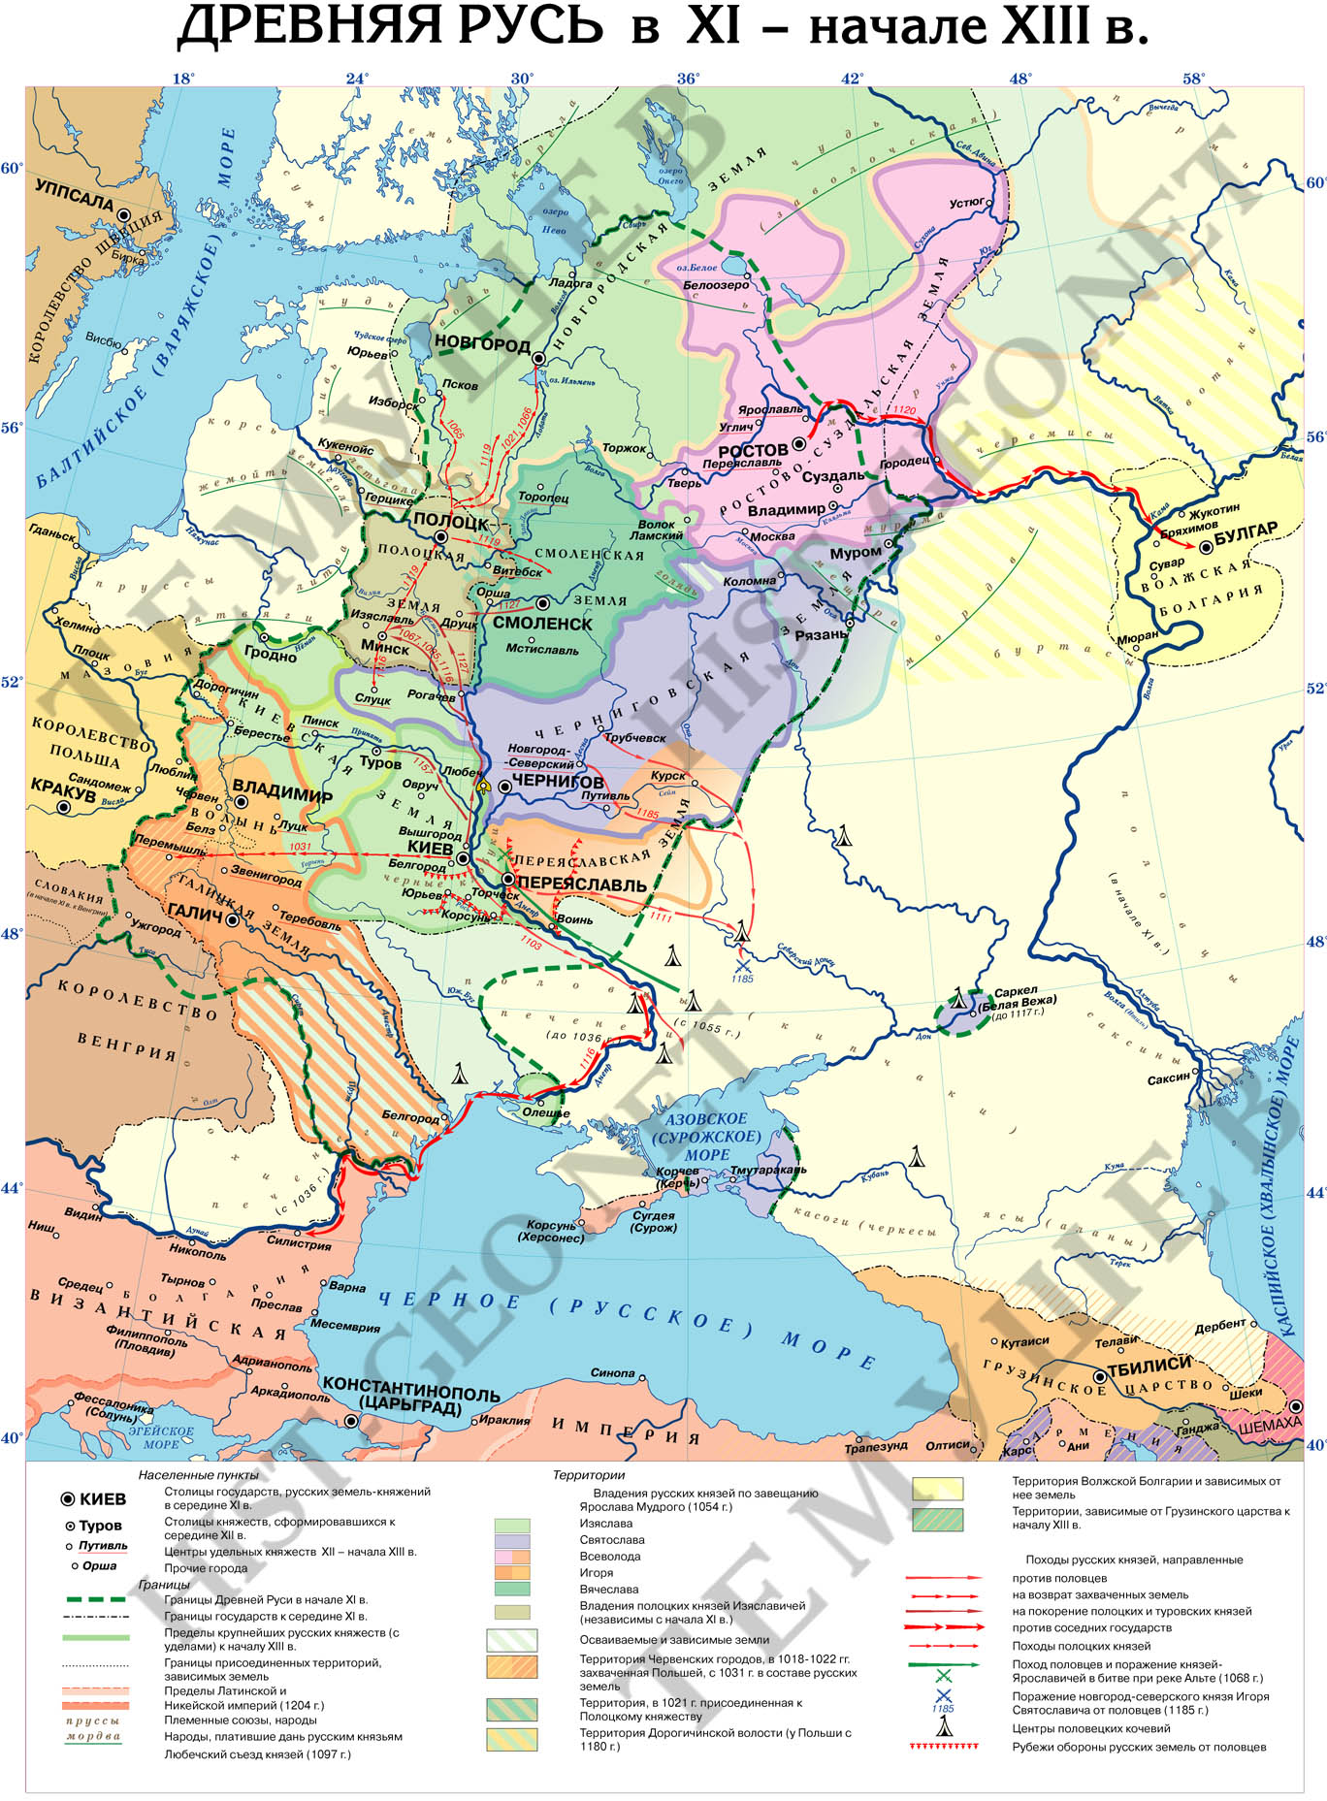
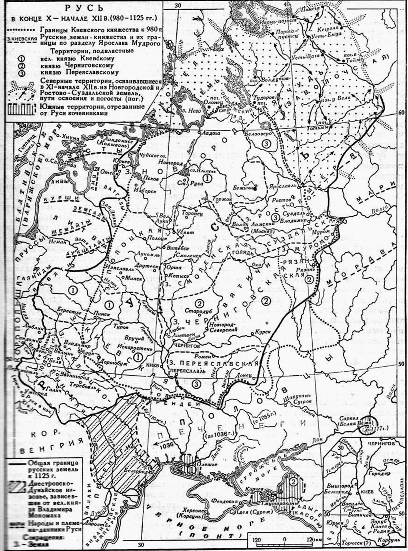
Карта И Атлас
Карта
Атлас

Slide 3


Slide 4
Внешняя политика
Внешняя и внутренняя политика Святослава совершенно не схожи между собой. Святослав Игоревич был активным на внешней арене. Он гораздо больше отдавал сил внешней политике, чем внутренней. По своему характеру он был завоевателем и полководцем.

Slide 5
Внутренняя политика
Мы уже говорили о том, что политика князя Святослава Игоревича была больше направлена на внешние завоевания, чем на внутренние преобразования. Он был больше полководцем, чем дипломатом или реформатором. Однако деятельность Святослава коснулась и внутренней жизни страны. Внутренняя политика князя Святослава Игоревича была направлена на оформление системы сбора налогов. Его мать Ольга утвердила еще при своем правлении погосты. Это значит, что князь не должен ехать самостоятельно к каждому народу собирать полюдье, а сами люди или представители народа приезжали в определенные места и сдавал дань в казну

Slide 6
Факт
Для нынешних поколений князь Святослав Игоревич остался воинственным правителем и завоевателем, который интересы Киевской Руси ставил выше своих собственных и кого-либо еще. Внешняя и внутренняя политика Святослава помогли сделать Киевскую Русь еще более мощным государством. Несмотря на поражение от печенегов, он останется в истории как один из величайших полководцев своего времени, который противостоял набегам сразу нескольких народов.

Slide 7

Ребус

